Slide 1
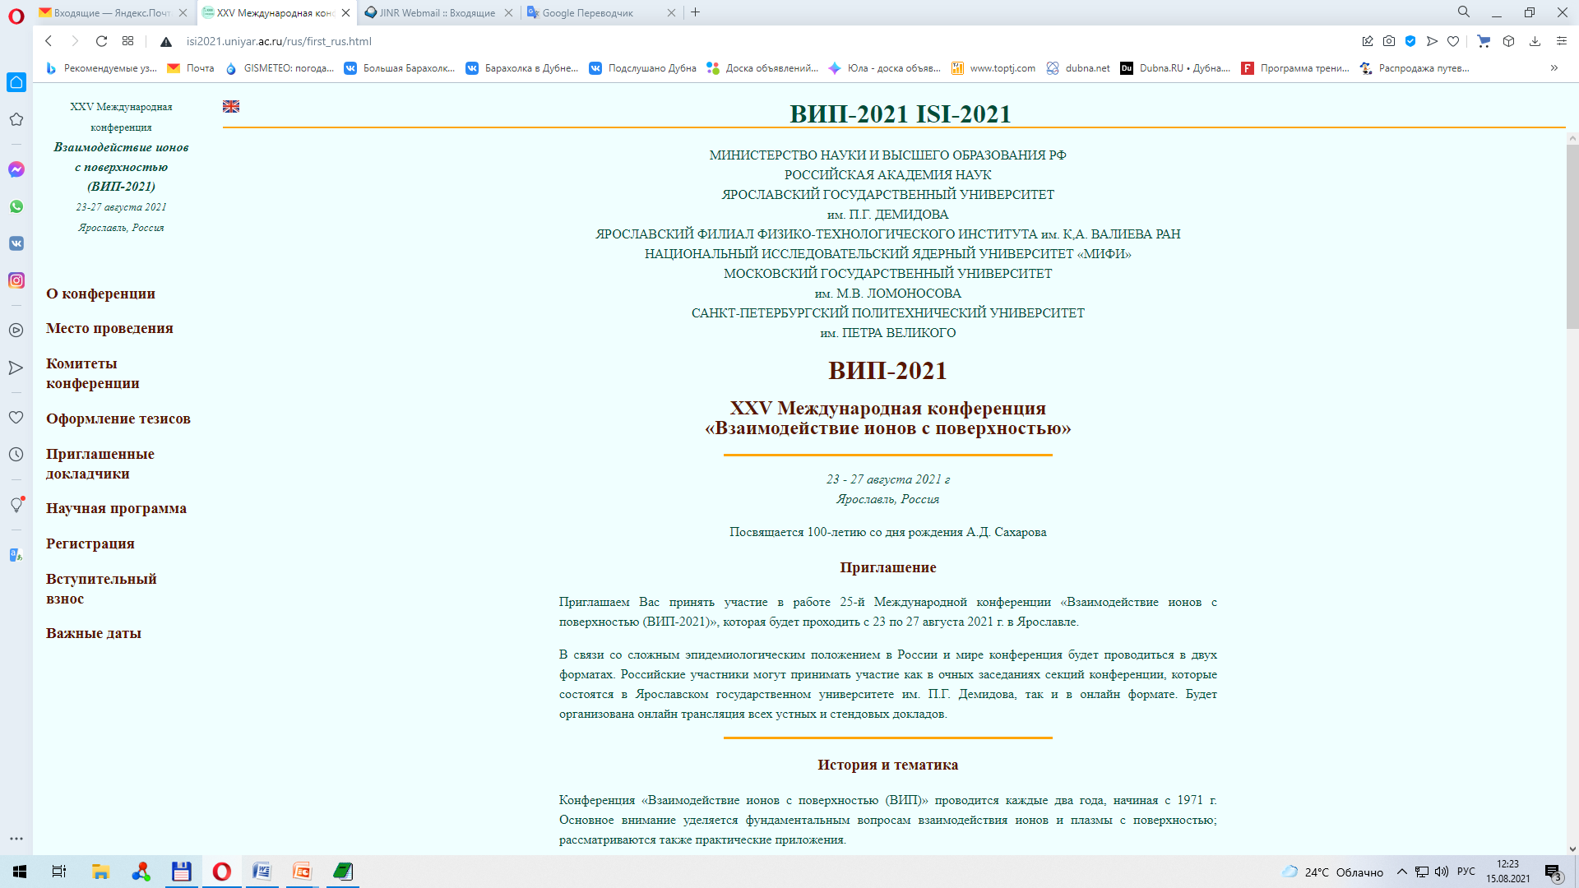

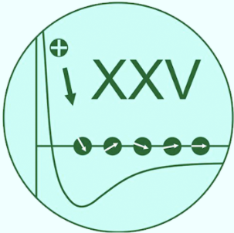
Б. Батгэрэл³, И.В. Пузынин¹, Т.П. Пузынина¹, И.Г. Христов², Р.Д. Христова²,
З.К. Тухлиев¹, З.А. Шарипов¹
Молекулярно-динамическое моделирование процессов в металлах с заданными дефектами структуры при облучении металлическими нанокластерами
Molecular dynamics simulation of processes in metals with prescribed structure defects under irradiation with metal nanoclusters
¹Лаборатория информационных технологий им. М.Г. Мещерякова,
Объединенный институт ядерных исследований, Дубна, Россия
²Софийский университет “Cвятой Климент Охридски”, София, Болгария
³Монгольский государственный университет науки и технологии, Улан-Батор, Монголия
Ярославль 2021

Slide 2
Введение
В работе представлена методика молекулярно-динамического моделирования структурных изменений при облучении металлическими нанокластерами металла с кристаллической решеткой, содержащей заданные дефекты. Реальные образцы кристаллической решетки содержат различные дефекты структуры типа пор, вакансий и дислокаций. Моделирование облучения реальных образцов является актуальной задачей, важной для понимания механизма структурных изменений в мишенях. В качестве примера рассмотрено моделирование процессов в мишенях из меди с заданными дефектами структуры, облучаемых нанокластерами меди [1,2].
Цель настоящей работы исследование структурных изменений в дефектных мишенях под действием облучения нанокластером.
1. Uspenskaya G.I., Abramova N.N., Tetelbaum D.I. Physical principles of ion-beam doping. Part 1, Gorky, 1972, p.96-99. (in Russian)
2. Pavlov P.V., Pashkov V.I., Genkin V.M. et al. The change in the dislocation structure of silicon upon irradiation with ions of medium energies. FTT.1973. T.15. P.2857-2859 (in Russian)

Slide 3
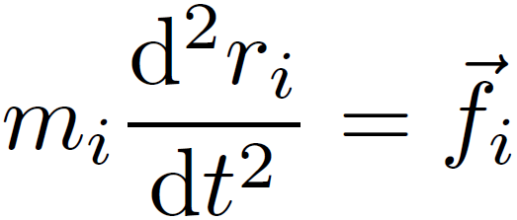
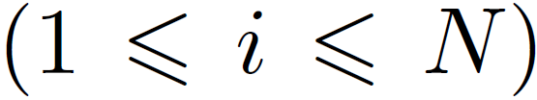
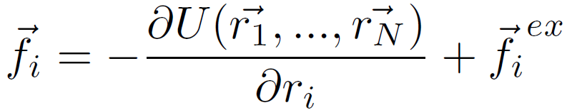
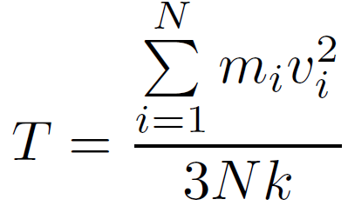
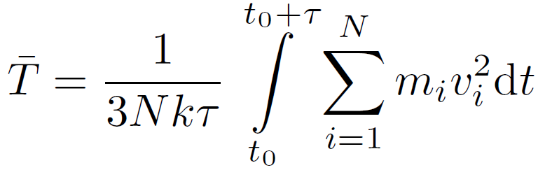
Методы молекулярной динамики
Получаем мгновенную температуру (m_{i} – масса частицы, v – скорость частицы, N- полное число частиц, k – постоянная Больцмана)
Далее, усредняя по времени, получаем температуру системы.
³ Гулд Х., Тобочник Я. Компьютерное моделирование в физике. Часть 1. М.: Мир. 1990.

Slide 4
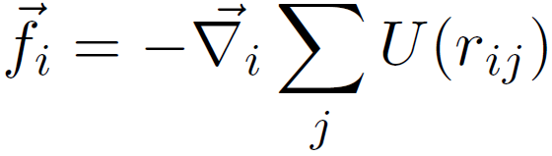
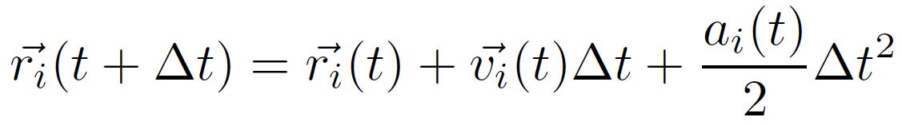
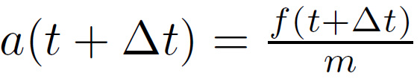
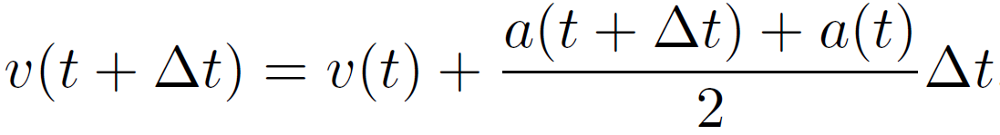
Численные методы для МД- Метод Верле⁴
⁴ Verlet L. Computer experiments on classical fluids. I. Thermo dynamical properties of Lennard-Jones molecules. // Phys. Rev.-1967.- v.159 N.l- p.98-103.

Slide 5
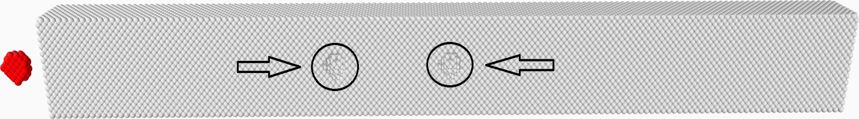
We use software ⁵LAMMPS and ⁶OVITO
Параметры моделируемой системы :
Нанокластер: Cu (Ø 1.5 нм)
Энергия нанокластера: 100 eV/atom
Мишень: Cu
Размер мишени: 5×5×50 нм (~110.000 частиц)
Потенциал: ZBL⁷ < 0.5A < EAM⁸
(Циглера-Бирзака-Литтмарка ) (Модель погружённого атома)
Дефекты: Ø 1.5 нм (на глубине 18 и 25 нм, Рис. 1. )
Граничные условия: p p s (периодическими граничными условиями по оси x и y)
x
y
z
Рис. 1. Исходный образец мишени в разрезе с заданными дефектами типа пор с размерами 1.5 нм. Стрелками указаны расположения пор .
5. Plimpton S. Fast Parallel Algorithms for Short-Range Molecular Dynamics // J. Comp. Phys. 1995. 117. 1-19.
6. Stukowski A. “Visualization and analysis of atomistic simulation data with OVITO – the Open Visualization Tool”, Modeling Simul. Mater. Sci. Eng. 18 (2010), 015012.)
Notes:
Параметры моделируемой системы.
Мы берем в качестве примера мишен медь облучаем ее нанокластерами меди при энергиях от 100 до 300 эв/атом.
В рамках молекулярной динамики расчетной областью является параллелепипед со сторонами 11×11×18 нм и в нанокластере 141. В качестве межатомного потенциала используется универсальный ЕАМ (Embedded atom model) - потенциал для меди, встроенный в пакет LAMMPS.

Slide 6
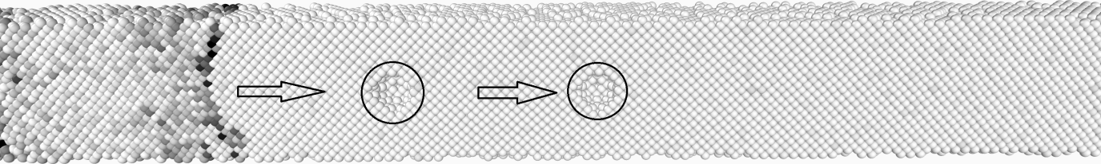
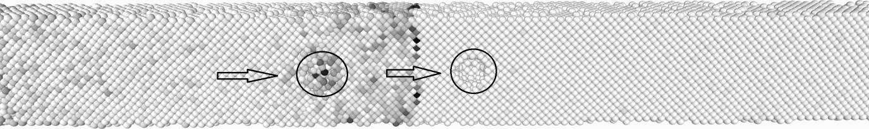
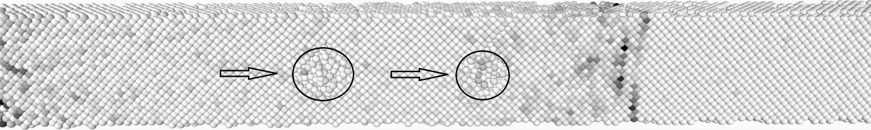
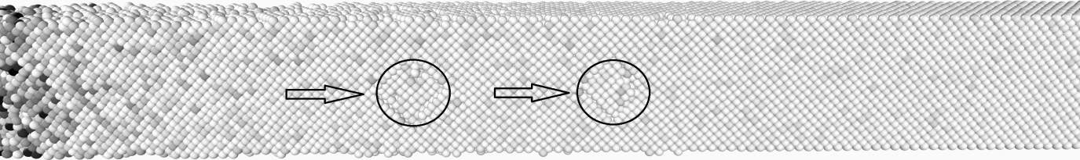
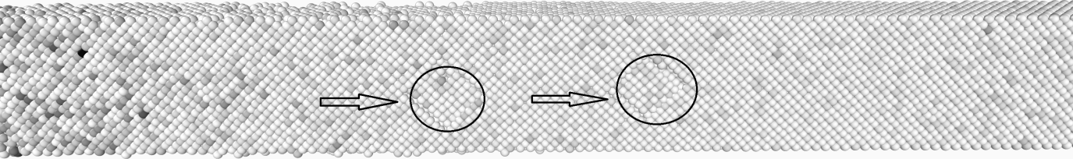
Результат
1)
t=2 пс
2)
t=4 пс
3)
t=6 пс
4)
t=24 пс
5)
t=62 пс
Рис. 2. Динамика ударной волны в разрезе мишени в моменты времени 2 пс, 4 пс, 6пс, 24 пс и 62 пс при облучении нанокластером с энергией 100 эв/атом. Стрелками указаны расположения пор и направления облучения.

Slide 7
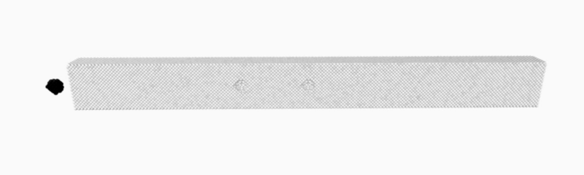

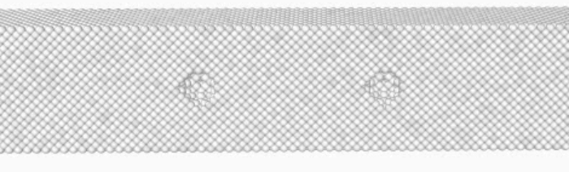
Результат
Рис. 3. Динамика ударной волны в разрезе мишени в моменты времени 2 - 62 пс при облучении нанокластером с энергией 100 эв/атом.

Slide 8
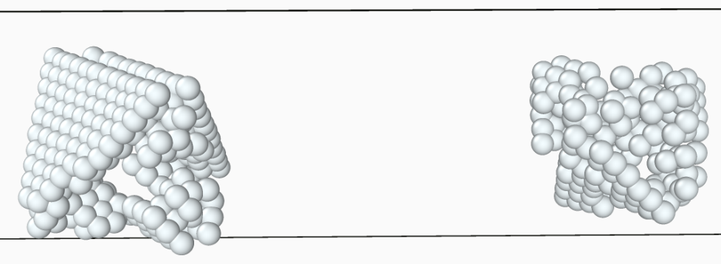
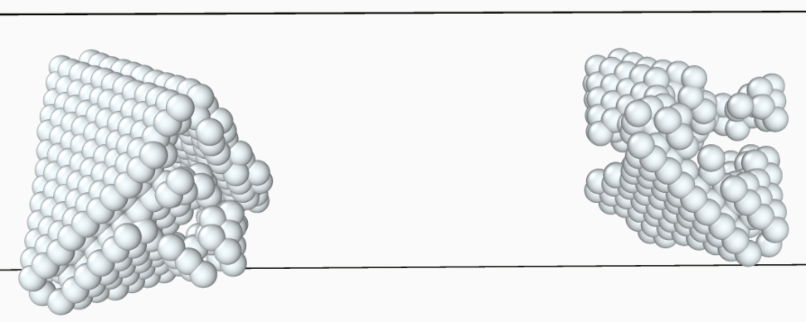
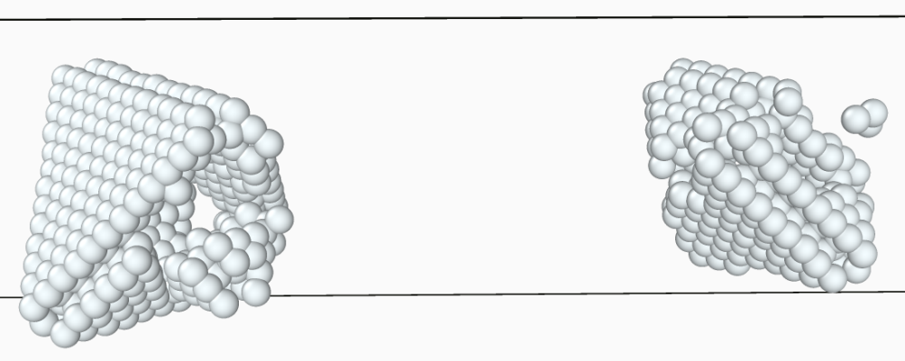
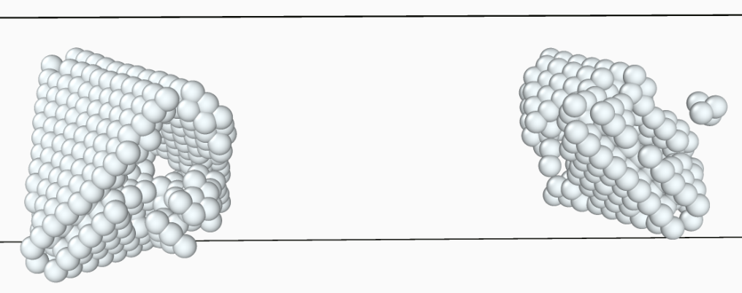
Результат
1)
2)
t=50 пс
t=120 пс
3)
4)
t=200 пс
t=310 пс
Гексагональная плотноупакованная решетка, сокращенно ГПУ.
Рис. 4. ГПУ-решетки, образованные вследствие ударной волны в окрестности поры мишени в моменты времени 10 пс (а) и 60 пс (б) при облучении нанокластером с энергией 100 эв/атом.
Notes:
Структура решетки. Гексагональная плотноупакованная решетка, сокращенно ГПУ, отличается от простой гексагональной тем, что в центр объема каждой второй треугольной призмы помещен дополнительный узел.

Slide 9
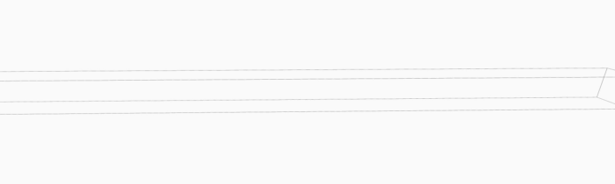
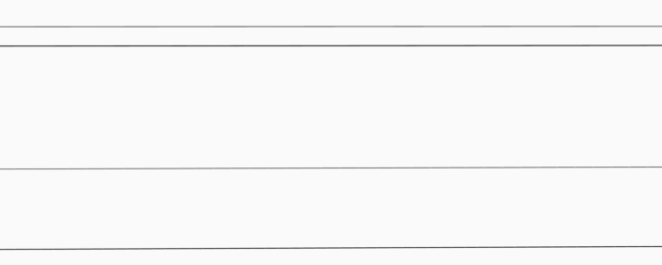
Результат
Рис. 5. Образованные вследствие ударной волны ГПУ-решетки в окрестности поры мишени в моменты времени 10 - 62 пс при облучении нанокластером с энергией 100 эв/атом.
Notes:
На этом слайде демонстрируется динамика формирования волнового эффекта переноса тепла в мишени при облучении нанокластерами энергии 50 эВ / атом в виде последовательности изображений.
Эффект волнового процесса теплопроводности (движущейся области с высокой температурой) [3]. В работе А.А.Самарского и И.М. Соболя [6] впервые выполнены расчеты температурных волн.

Slide 10
Заключение
Получены результаты моделирования облучения металлической мишени с заданными дефектами в зависимости от энергии нанокластера. Исследованы влияния ударных волн на дефектные структуры в мишени. При облучении нанокластером с энергией 100 эв/атом в окрестности дефектов типа пор образуется устойчивая в интервале времени 10пс - 500пс гексагональная плотноупакованная (ГПУ) решетка. Этот результат требует дальнейших исследований влияния ударных волн на дефектные структуры.
Исследование выполнено при финансовой поддержке РФФИ и МОКНСМ в рамках научного проекта № 20-51-44001 и Полномочного представителя Республики Болгарии в ОИЯИ.

Slide 11
Литература
1. B.Batgerel, S.Dimova, I.Puzynin et al. //EPJ Web Conf., 173 (2018) 06001.
2. B.Batgerel, I.Puzynin, T.Puzynina et al. //Lecture Notes in Computer Science, vol. 11189. (2019).
3. Гулд Х., Тобочник Я. Компьютерное моделирование в физике. Часть 1. М.: Мир. 1990.
4. Verlet L. Computer experiments on classical fluids. I. Thermo dynamical properties of Lennard-Jones molecules. // Phys. Rev.-1967.- v.159 N.l- p.98-103.
5. Plimpton S. // J. Comp. Phys. 117. 1-19 (1995) (doi:10.1006/jcph.1995.1039).
6. Stukowski A. “Visualization and analysis of atomistic simulation data with OVITO – the Open Visualization Tool”, Modeling Simul. Mater. Sci. Eng. 18 (2010), 015012.)
7. J.F. Ziegler, J. P. Biersack and U. Littmark, “The Stopping and Range of Ions in Matter,” Vol. 1, Pergamon, 1985.
8. Foiles S.M., Baskes M.I., Daw M.S Embedded-atom method functions for the fcc metals Cu, Ag, Au, Ni, Pd, Pt, and their alloys. Physical Review B, 1986, vol. 33, no. 12, pp. 7983-7991.
9. Alexander Stukowski 2012 Modelling Simul. Mater. Sci. Eng. 20 045021.

Slide 12
Контакты
Тухлиев Зафар zafar@jinr.ru
Моб. Тел.: +7(926)163-44-24 (Whats App и Viber привязан к этому номеру).

